Slide 1
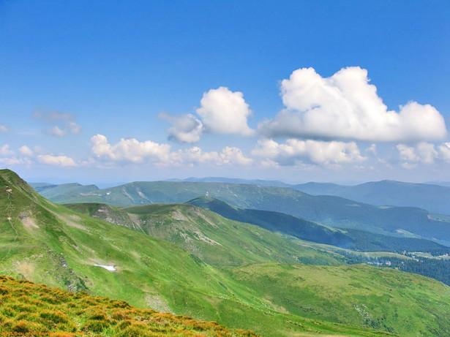
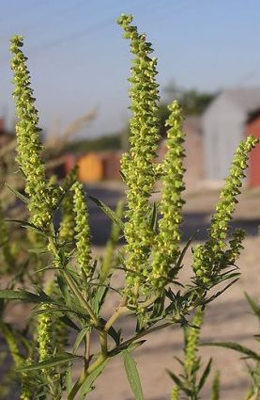
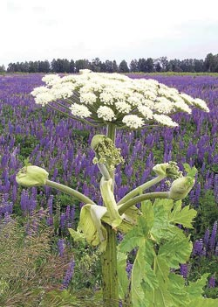
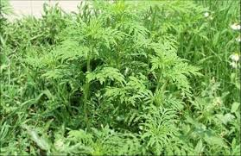
Рослини-чужинці на Україні

Slide 2
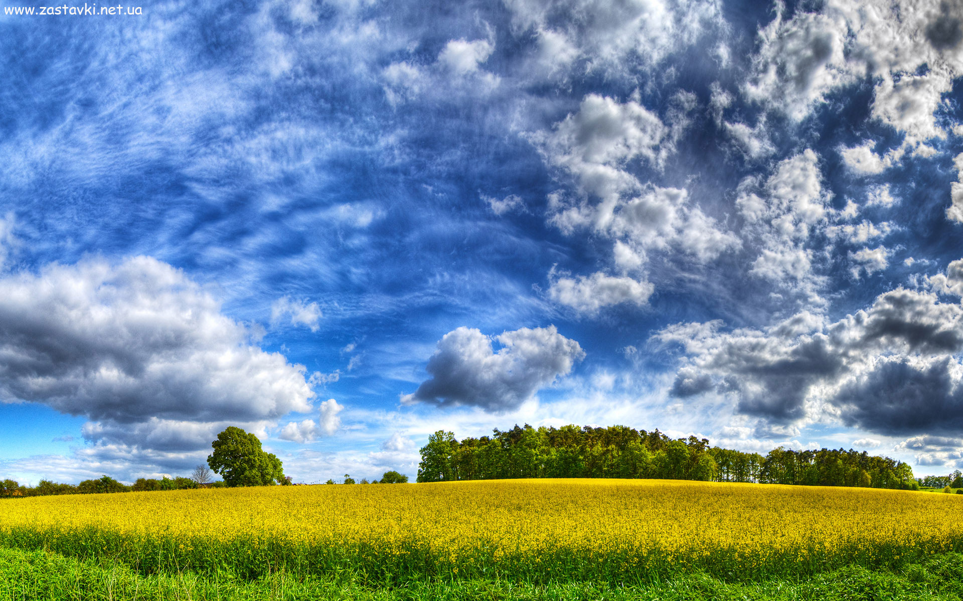
Зелені чужинці
Джерелом небезпеки для столиці стали... бур’яни. Точніше, агресивні трави, занесені до нас із Америки, Туреччини, Середземномор’я, Балкан, Південної Африки. По-науковому вони називаються адвентивними рослинами. Не маючи на нашій землі природних ворогів, ті прибульці почали нестримну експансію в зеленій зоні міста, на берегах водойм і навіть у товщі води. Невибагливі чужинці захоплюють усе нові території. Вони порушують екологічну рівновагу, витісняючи місцеву флору. Чимало з них навіть здатні шкодити здоров’ю людей.

Slide 3
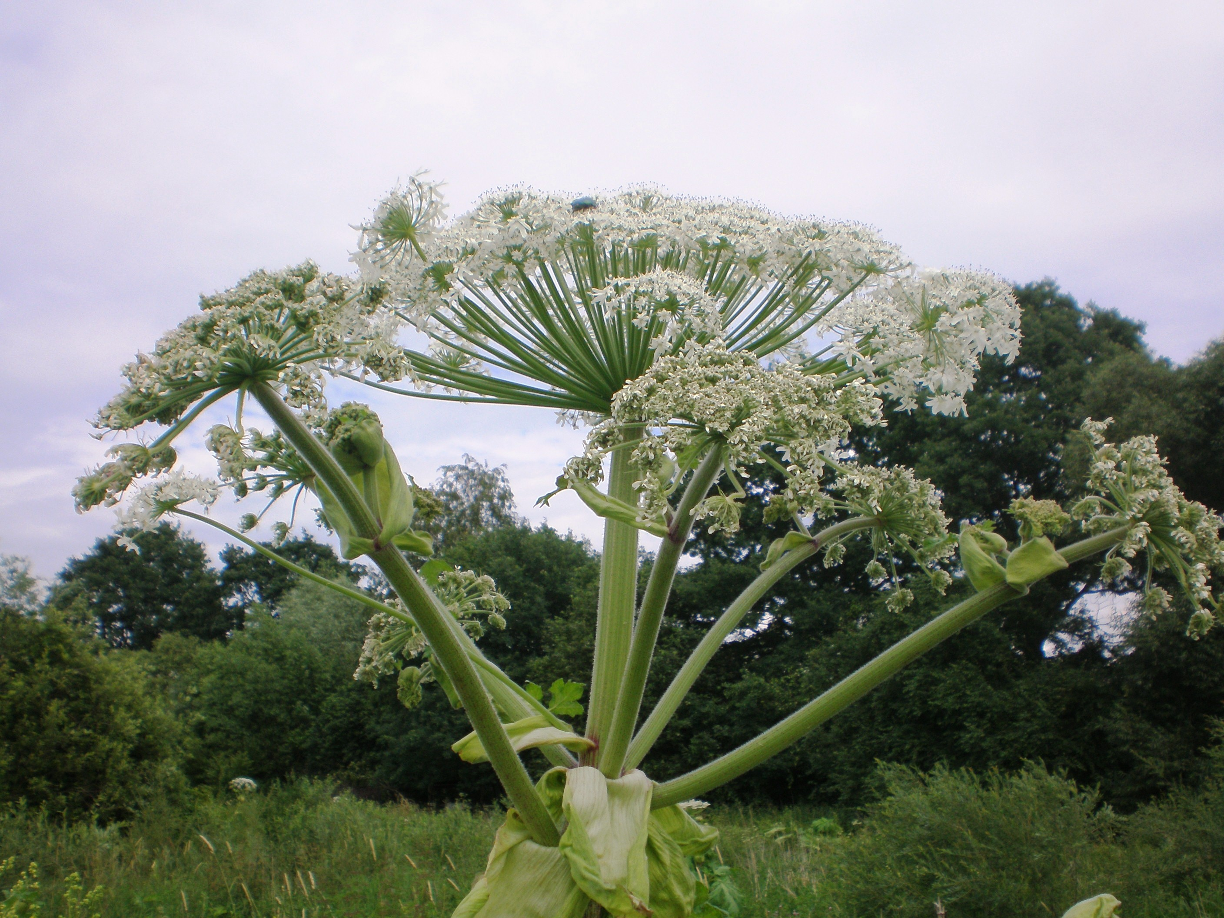
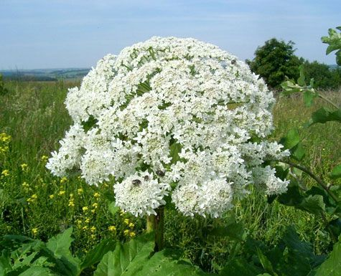
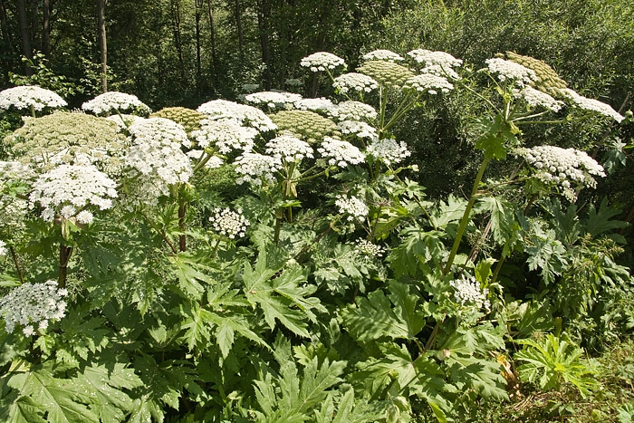
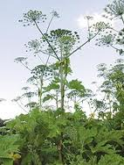
Борщівник
У наших краях він з’явився після Великої Вітчизняної війни. Сталін якось дізнався, що у Північній Америці борщівник є цінною кормовою культурою. Ця рослина давала таку кількість зеленої маси з гектара, якої не могла дати жодна з традиційних культур. Борщовик має токсичний сік і викликає важкі опіки. Викопати повністю борщівник неможливо, а пилок розсіюється феноменально швидко. Тому важливо остерігатися при відпочинку біля річки високих зелених "гігантів" і попередити дітей, яких, певна річ, зацікавить незвична зелена рослина із "зонтиком".

Slide 4
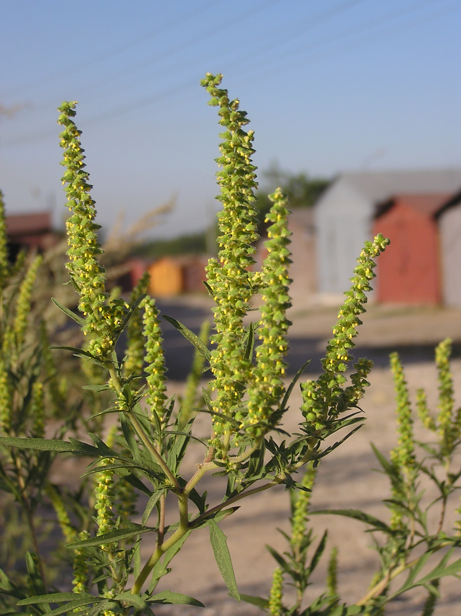
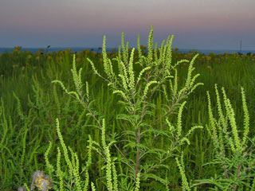
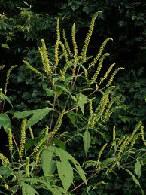
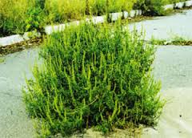
Амброзія полинолиста
Понад 100 років тому, випадково, зі своєї батьківщини – Північної Америки, разом з насінням конюшини та жита на поля Європи був завезений цей бур’ян.
Згодом він потрапив і на Україну. Перші поодинокі дикорослі популяції невідомої рослини з’явилися ще в 1914 – 1918 роках, і лише в 1925 році у визначниках України з’явився один із видів цієї рослини – амброзія полинолиста. Уперше її посіяв агроном Крекер, у Дніпропетровській області, як лікарську рослину. Сьогодні вона стала масовим бур’яном України. Цей вид поширений у Дніпропетровській, Донецькій, Закарпатській, Запорізькій, Київській, Кіровоградській, Луганській, Миколаївській, Одеській, Харківській, Черкаській, Чернівецькій областях

Slide 5
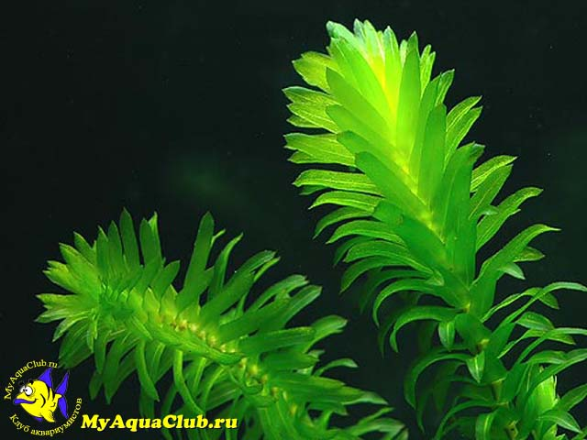
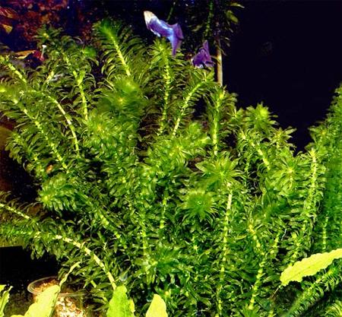
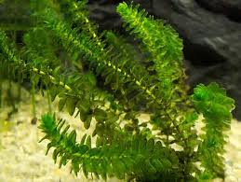
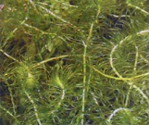
Елодея
Це рослина потрапила в наші річки з Північної Америки. Елодея, яку ще називають водяною чумою, не росте на полях і городах, зате дуже швидко захоплює річки й озера Київщини. З невеличкого шматочка за літо вона встигає вирости на кілька метрів. Розростаючись, рослина перетворює водойму на таке собі зелене місиво, в якому гине риба і припиняється судноплавство. Має маленкі квітки, які цвітуть на поверхні води прикріплюючись до рослини тоненькими стеблами. Рослина виробляє зимові бруньки, що надають перевагу (витримку) в зимуванні. Пускає довгі, сильно розгалужені стебла , зростаючі надзвичайно швидко і досягають нерідко довжини більше двох метрів.

Slide 6
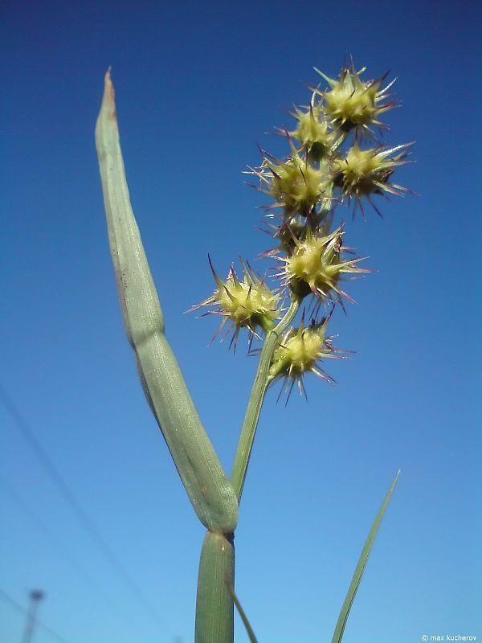
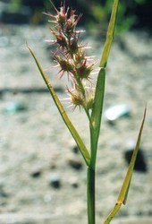
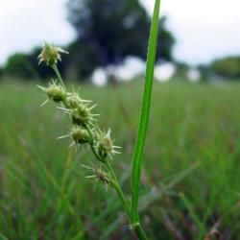
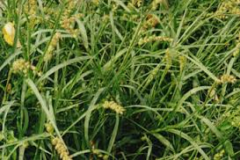
Ценхрус
Вперше виявлено ценхрус якірцевий на території станції Джанкой і Джанкойській дистанції шляху Прибалтійській залізниці Криму. Невисока трав’яниста рослина має безліч дрібненьких, орієнтованих у різні боки колючок. Колюче насіння чіпляється до підошов і автомобільних шин і так розноситься за десятки й сотні кілометрів. Невибагливий бур’ян чудово росте на піщаних ґрунтах і не має в Україні природних ворогів. Його, вкриті шипами плоди псують якість вовни овець , пошкоджують шкіру тварин, при потраплянні в корм, ранять шлунково-кишковий тракт тварин та ротову порожнину. При збиранні врожаю колючі плоди ценхрусу ранять людей.

Slide 7
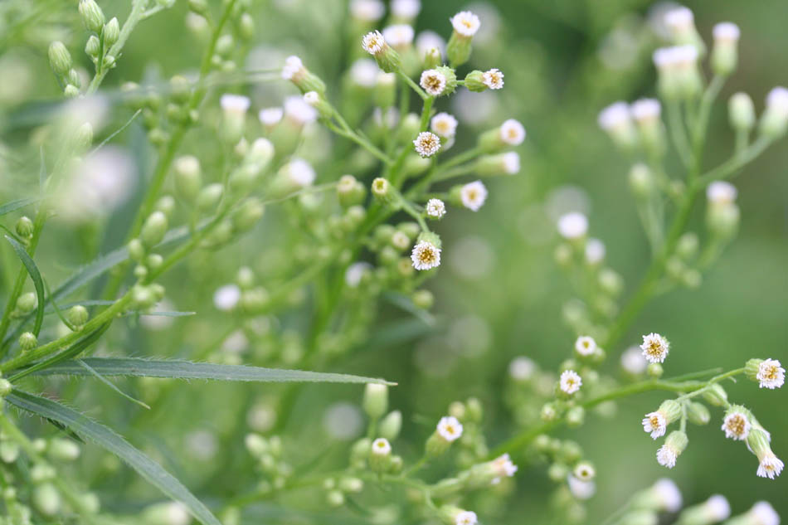
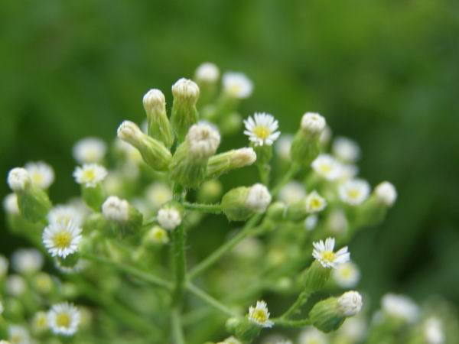
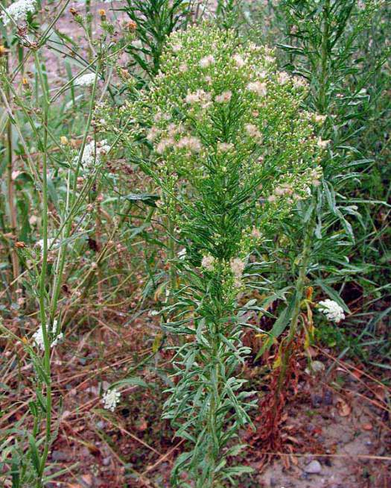
Злинка канадська
Походить з Північної Америки. Попри “злу” назву, вона не колеться, не жалиться, не викликає задухи. Єдине, чим допікає дачникам і городникам, це тим, що її практично неможливо позбутися. Вирвана бадилинка, лежачи на купі бур’яну, продовжує рости, розквітає і розсіває численне насіння. Якщо пустити все на самоплин, то вже за рік матимете суцільну плантацію злинки. Сходить - в березні - травні, а також наприкінці літа - на початку осені (останні перезимовують). Цвіте - в липні - вересні. Плодоносить - в серпні - жовтні.

Slide 8
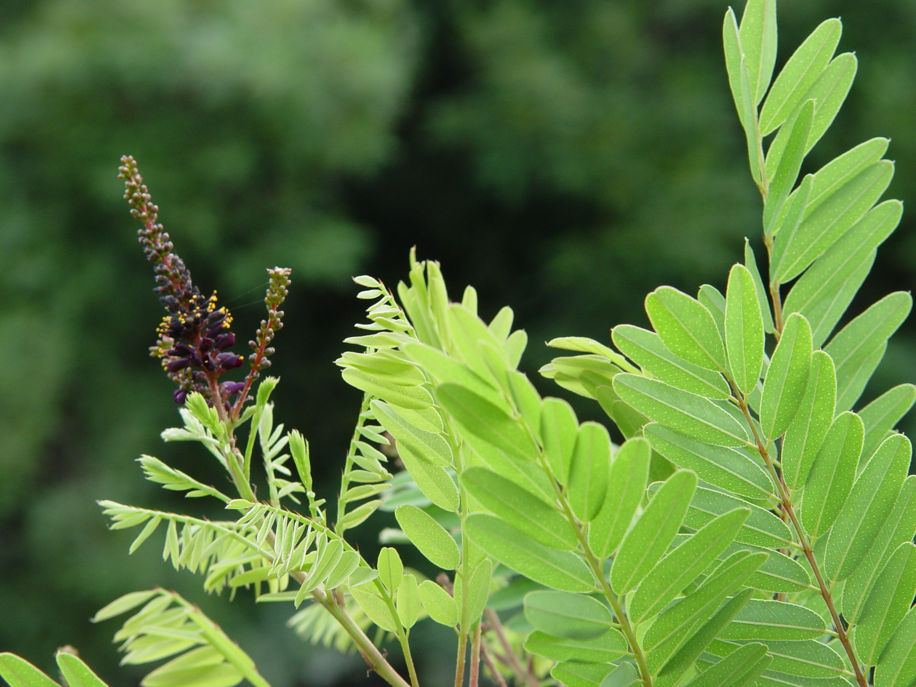
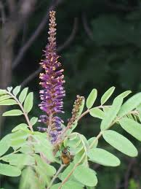

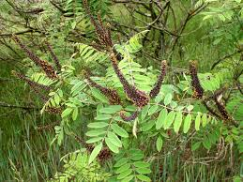
Аморфа кущова
Походить з Північної Америки. В Україні розводять у всіх районах, особливо на півдні, в садах і парках як декоративну рослину. Ця рослина використовуеться для швидкого озеленення, але якщо дати їй змогу неконтрольовано розростатися, як, наприклад, на Трухановому острові, біля озер Вербне та Алмазне, то аморфа стає проблемою. Вона швидко витісняє інші цінні породи. Росте аморфа в культурі у зріджених мішаних і листяних лісах, на галявинах відкритих освітлених схилах. Світлолюбна рослина. Цвіте у травні — червні.

